Slide 1

Generado por una iniciativa de freebibleaiimages.com
canceledgardo@hotmail.com

Slide 2

Freebibleaiimages.com

Slide 3
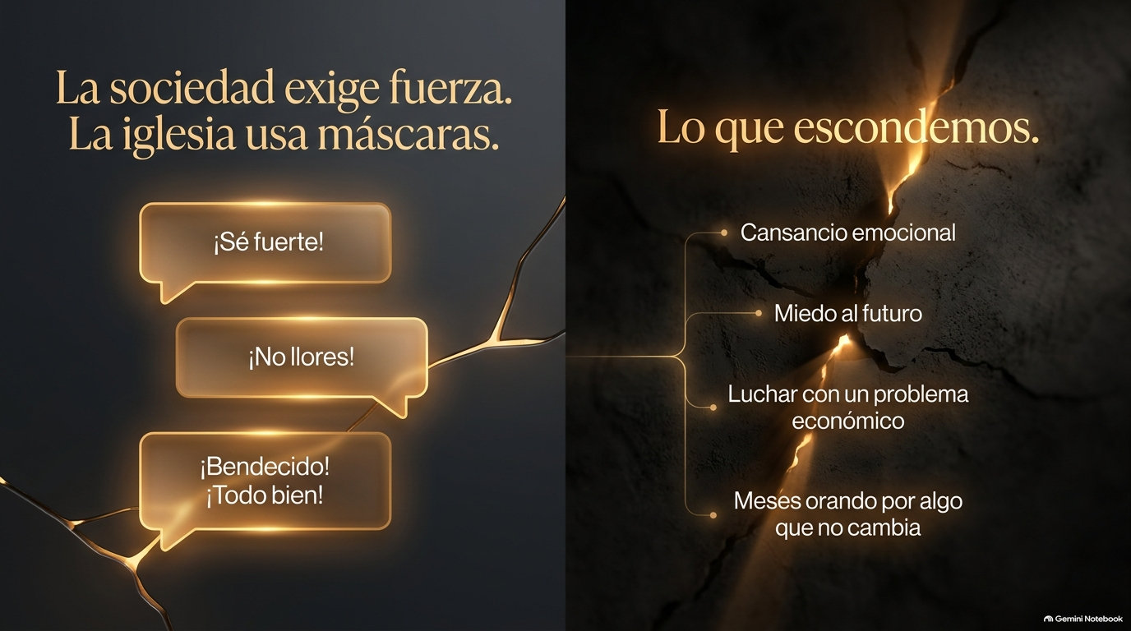
Freebibleaiimages.com

Slide 4
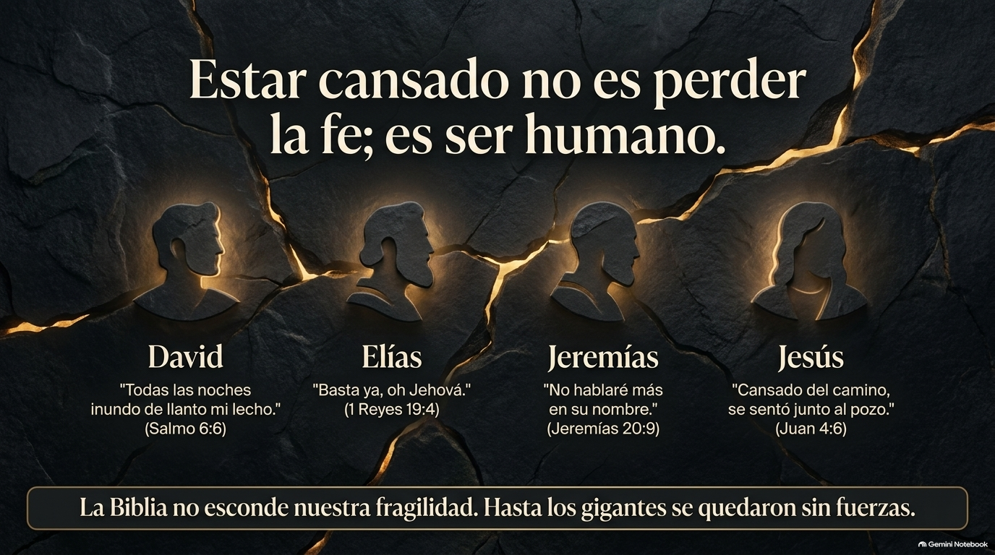
Freebibleaiimages.com

Slide 5
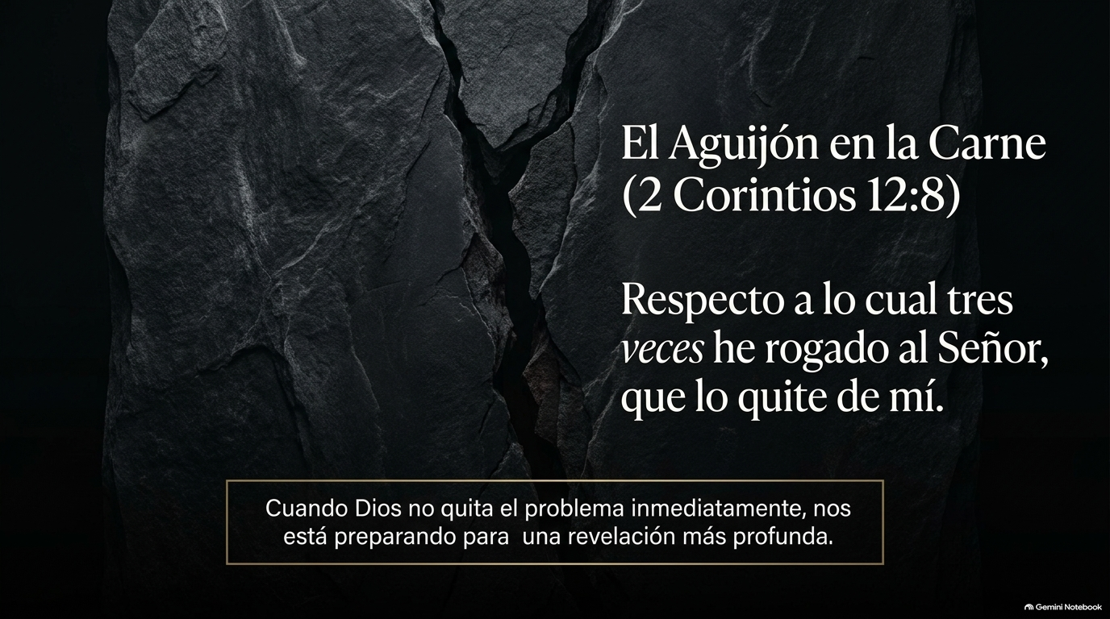
Freebibleaiimages.com

Slide 6
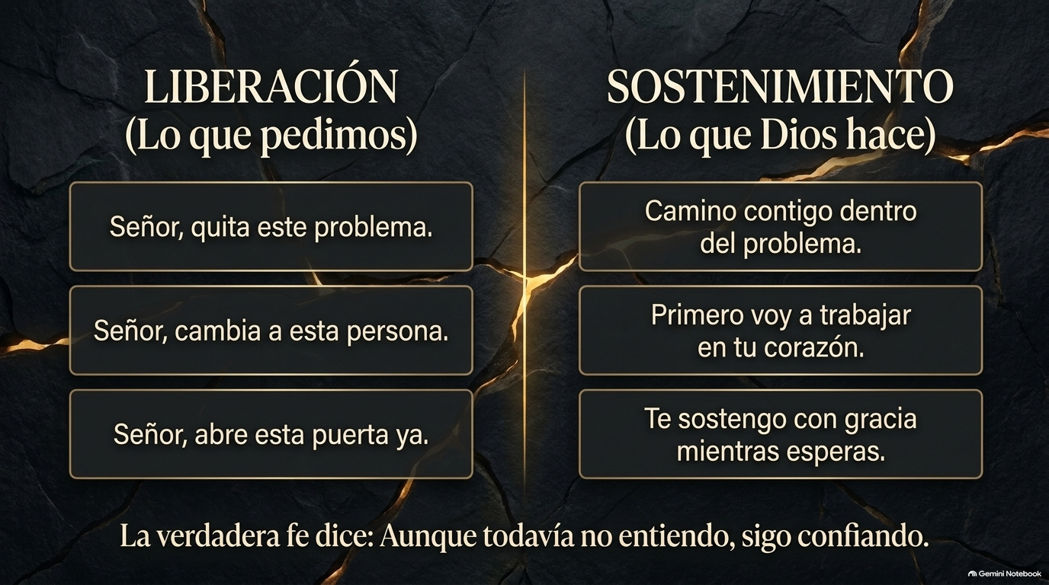
Freebibleaiimages.com

Slide 7

Freebibleaiimages.com

Slide 8

Freebibleaiimages.com

Slide 9

Freebibleaiimages.com

Slide 10
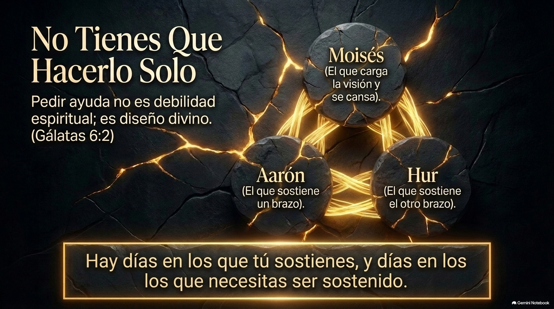
Freebibleaiimages.com

Slide 11
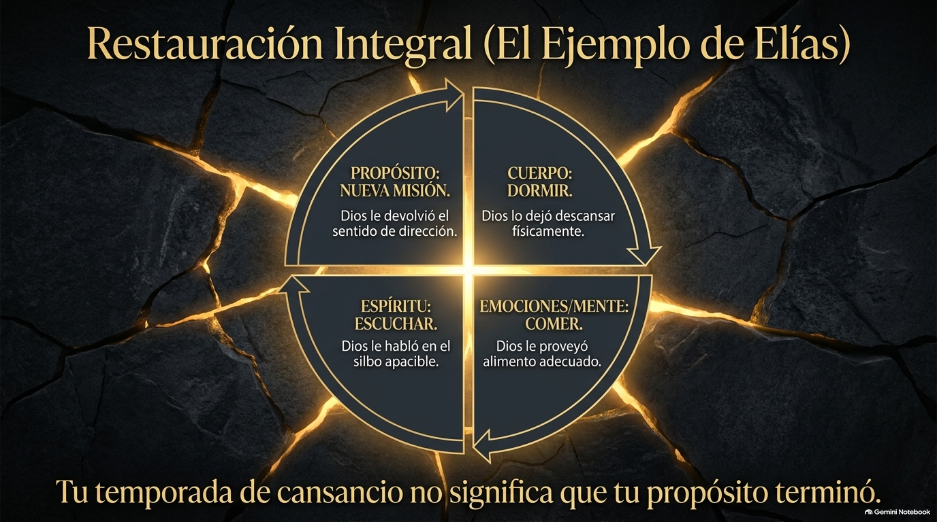
Freebibleaiimages.com

Slide 12
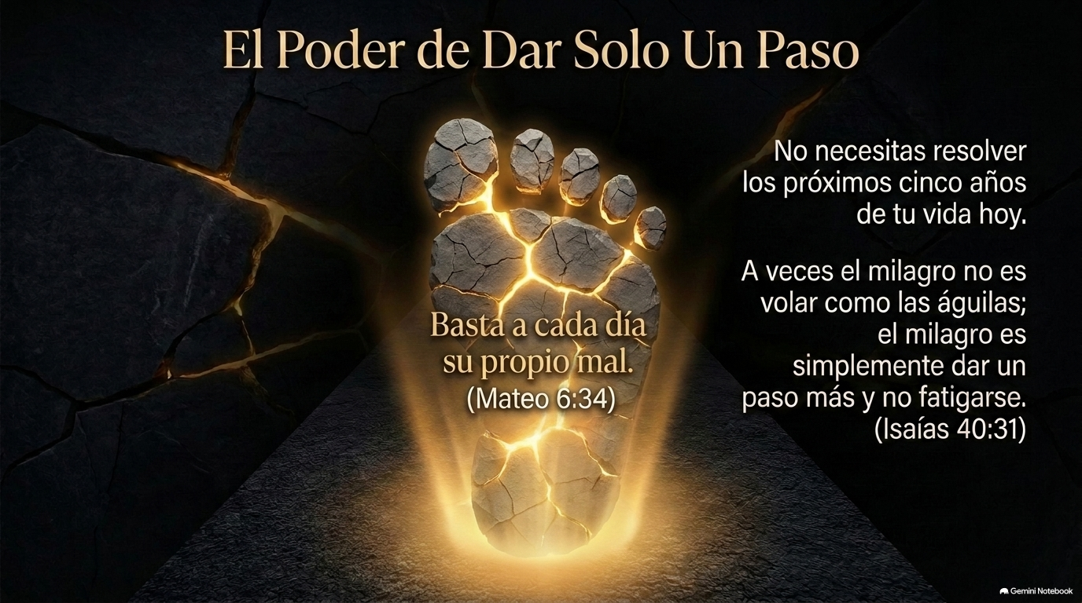
Freebibleaiimages.com

Slide 13

Freebibleaiimages.com

Slide 14
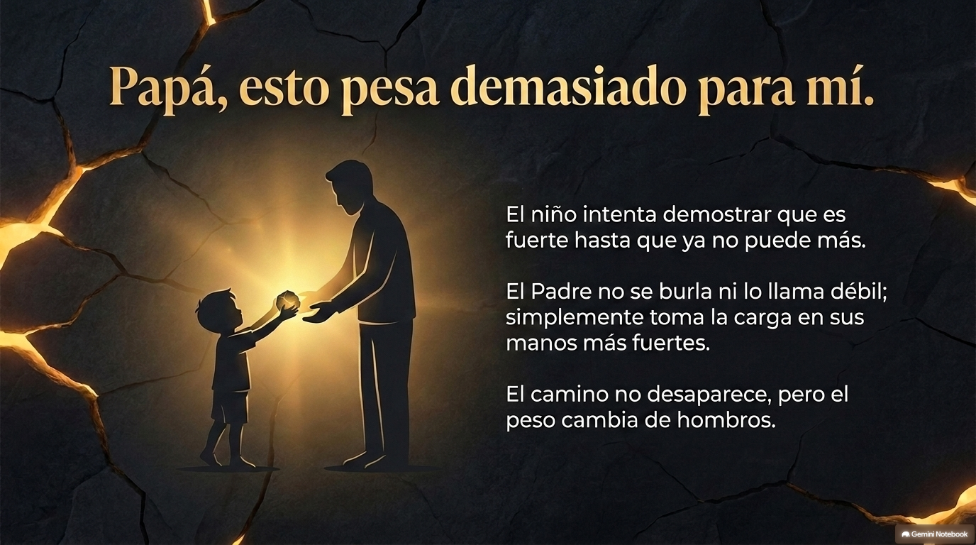
Freebibleaiimages.com

Slide 15

Freebibleaiimages.com

Slide 16

Freebibleaiimages.com

Slide 17
Generado por una iniciativa de freebibleaiimages.com
canceledgardo@hotmail.com

